Slide 1

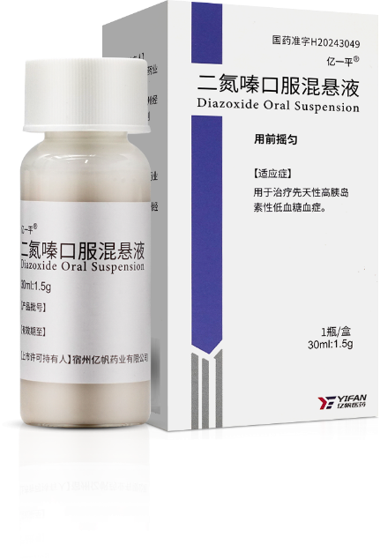
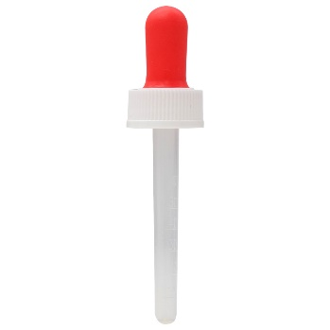
二氮嗪口服混悬液（亿一平®）
中国首个口服二氮嗪，填补国内先天性高胰岛素血症一线治疗药物空白
纳入《首批鼓励研发申报儿童药品清单》并通过优先审评审批获批
国家“重大新药创制”十三五科技重大专项支持研发药品
历时8年，研发投入数千万元
纳入WHO基本药物目录
先天性高胰岛素血症（CHI）国内唯一一线治疗药物
亿帆医药股份有限公司

Slide 2
目录
contents
2
01
基本信息
02
安全性
03
有效性
Part
04
创新性
05
公平性

Slide 3
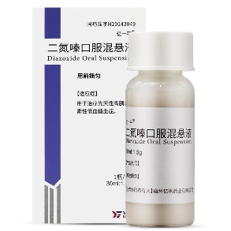
二氮嗪口服混悬液于2024年1月获批上市，填补国内临床空白
二氮嗪口服混悬液
药品基本信息
基本信息
  药品通用名称：二氮嗪口服混悬液
  注册规格：30ml:1.5g
  适应症：用于治疗先天性高胰岛素性低血糖血症
  中国大陆首次上市时间：2024年1月
  目前大陆地区同通用名的药品的上市情况：无
  全球首个上市的国家/地区及上市时间：美国，1976年5月
  是否为OTC药品：否
  参照药品建议：无
  与参照药品相比的优势和不足：国内无该适应症药品，弥补国家医保药品目录空白
  用法用量：
  婴儿与新生儿：通常日用量为8~15mg/kg，分2次或3次服用，每次间隔8或12小时。合适的起始剂量应为每日10mg/kg，分3次服用，每次间隔8小时
  成人和儿童：通常日用量为3~8mg/kg，分2次或3次服用，每次间隔8或12小时。在特殊情况下，难治性低血糖患者可能需要更高的剂量。通常，合适的起始剂量应为每日3mg/kg，分3次服用，每次间隔8小时
  挂网价格： 4860元
安全性
  罕见病治疗药物，所治疗疾病先天性高胰岛素血症被列入《第一批罕见病目录》
  2016年纳入《首批鼓励研发申报儿童药品清单》
  纳入2021年版WHO基本药物目录
  国家“重大新药创制” 十三五科技重大专项支持研发药品
  中国唯一获批治疗先天性高胰岛素血症的药物，填补临床治疗空白，挽救患者生命
有效性
创新性
公平性
Notes:
精简

Slide 4
先天性高胰岛素血症被纳入中国《第一批罕见病目录》，是新生儿期和婴儿早期严重和持续性低血糖的最常见原因，需迅速积极治疗，以避免神经系统后遗症
基本信息
疾病情况
先天性高胰岛素血症（congenital hyperinsulinemia，CHI）是由于胰腺β细胞功能失调、胰岛素持续释放导致血胰岛素水平不适当增高而致低血糖的内分泌疾病。
是新生儿期和婴儿早期严重和持续性低血糖的最常见原因。
CHI轻者主要表现为空腹低血糖，但重症者常持续低血糖，进食仅部分缓解；低血糖可导致不可逆的严重脑损伤，后遗症发生率高达25%~50%，救治不及时甚至死亡，早期诊断和治疗至关重要（首选药物治疗，一线药物为二氮嗪）。
安全性
发病率及
起病年龄
有效性
  国外活产婴儿发病率为1/50000~1/30000²，我国发病情况不详；按我国2023年出生人口902万人计算，年发病患者总数约180人（该疾病无明显种族差异，按新生儿发病率1/50000）。
  中国国家儿童医学中心194例临床研究显示⁴：起病年龄为出生1h~7岁, 72.7%的患者6个月以内起病 (其中新生儿期起病42.8%)， 6个月以后起病27.3% 。
创新性
诊断标准
公平性
患儿存在低血糖临床表现；当静脉血糖<2.8 mmol/L时同时满足以下3条可临床诊断CHI²：
  血清胰岛素>1 mU/L或大于检测下限或血C肽≥0.5μg/L，并符合血β 羟丁酸<2 mmol/L 和游离脂肪酸<1500 μmol/L；
  胰高血糖素试验阳性：胰高血糖素30~100 μg/kg（最大1 mg），皮下注射或静脉推注15~45 min 血糖升高>1.5 mmol/L；
  静脉葡萄糖输注速度>8 mg/(kg·min)才能维持正常血糖水平。
1.桑艳梅.关于先天性高胰岛素血症诊治流程及策略的建议[J].中华糖尿病杂志, 2021, 13(4):6.
2.中华医学会儿科学分会内分泌遗传代谢学组, 等.中华儿科杂志, 2023, 61(5): 412-417.
3. 《罕见病诊疗指南（2019年版）》.中国国家卫生健康委员会
4.徐茜面, 等. 先天性高胰岛素血症 194 例临床分析[J]. 中华实用儿科临床杂志, 2017, 32(20): 1556-1559.

Slide 5


二氮嗪口服混悬液可满足CHI临床上未满足的治疗需求，让患儿尽早获益
基本信息
二氮嗪是K_{ATP}通道开放剂，口服二氮嗪可迅速产生与剂量相关的血糖水平升高，主要原因是抑制胰腺的胰岛素释放，以及产生胰腺外效应
指南/共识¹指出：持续型CHI患儿使用二氮嗪药物治疗至缓解，平均治疗持续时间为57个月
二氮嗪需长期用药，口服混悬液适合儿童特别是婴幼儿，服药剂量准且依从性高；用配套刻度滴管量取二氮嗪口服混悬液，滴管可量取不同剂量
安全性
有效性
二氮嗪口服混悬液
创新性
好剂型
儿童适宜剂型
方便喂药
好口味
味甜，追求好口味才有好疗效³
起效快
迅速增加
血糖水平²
剂量准
可根据体重调节个性化用药剂量²
公平性
中华医学会儿科学分会内分泌遗传代谢学组, 等. 中华儿科杂志,2023,61(5):412-417.
亿帆药业二氮嗪口服混悬液说明书
人民网:《儿童用药应更加重视患者需求》. http://m2.people.cn/news/default.html?s=Ml8yXzQwMDI2MDEyXzE4NjMzMV8xNjU3MDcxNjU5
Notes:
加上一线治疗，响应率是多少
参考利司扑兰的排版格式
原标题：二氮嗪口服混悬液填补了中国CHI一线急需用药空白
将开启中国CHI治疗的新时代

Slide 6
二氮嗪口服混悬液的不良反应临床上安全可控
基本信息
药品说明书收载的安全性信息
不良反应
应对措施
安全性
水钠潴留：在婴幼儿和成年人中是最常见的¹
建议与噻嗪类利尿剂同时使用¹ ，氢氯噻嗪1-2 mg/kg/d，每天两次，有时可能需要更高的剂量²
（频繁和严重的不良反应）
有效性
糖尿病酮症酸中毒和高渗性非酮症性昏迷：可能会发展的非常迅速¹
如果处置及时，采用胰岛素并恢复液体和电解质平衡的常规治疗，通常是有效的，鉴于二氮嗪的半衰期长，需长期监测用药¹
（罕见但严重的不良反应）
创新性
胎毛型多毛症：主要在前额、背部和四肢，多见于儿童和妇女，可能在外观上不能接受¹ ，多毛症可在任何剂量下出现³
根据药品说明书，多毛症停药后消失¹ 。有报道这一问题的解决可能需要停药11个月后³
（常见的不良反应）
公平性
亿帆药业二氮嗪口服混悬液说明书
Yorifuji T, et al. clinical pediatric endocrinology, 2017, 26(3): 127-152.
Brar P C, et al. The Journal of Clinical Endocrinology & Metabolism, 2020, 105(12): 3750-3761.

Slide 7
国内外真实世界数据显示，二氮嗪的不良反应临床上安全可控，无任何安全性警告
基于FAERS数据使用二氮嗪的不良反应
基本信息
不良反应 | 例数 | 百分比
药物无效 | 79 | 12.93%
低血糖 | 48 | 7.86%
高血糖 | 47 | 7.69%
水肿 | 39 | 6.38%
药物相互作用 | 32 | 5.24%
血小板减少症 | 29 | 4.75%
周围性水肿 | 27 | 4.42%
心脏衰竭 | 26 | 4.26%
标签外使用 | 22 | 3.60%
肺动脉高压 | 21 | 3.44%
贫血 | 20 | 3.27%
心力衰竭 | 18 | 2.95%
充血性恶心 | 17 | 2.78%
急性肾损伤 | 17 | 2.78%
病情加重 | 17 | 2.78%
重量增加 | 17 | 2.78%
血压过低 | 16 | 2.62%
死亡 | 16 | 2.62%
心动过速 | 16 | 2.62%
低钠血症 | 16 | 2.62%
… | … | …
国内不良反应发生情况
2002-2016年1月期间首都医科大学附属北京儿童医院收治的145例应用二氮嗪治疗CHI患儿进行了回顾性研究显示¹，主要不良反应为胃肠道反应和水钠潴留。其中，消化道反应43例（29.7％），多为中轻度纳差、恶心、呕吐等。水钠潴留21例（15.9％），通过调整二氮嗪及氢氯噻嗪用量后迅速消失。均与国外文献报道基本一致，未见明显的种族差异
按不良反应列出的案例数
安全性
有效性
创新性
国外不良反应发生情况
各国家或地区药监部门5年内未发布任何安全性警告、黑框警告等信息
基于FAERS数据²，欧美多国（美国、日本、法国、英国、荷兰等）上报的不良反应共611例，药物无效、低血糖、高血糖、水肿等是主要的不良反应
公平性
数据截止2024年Q1
徐子迪等. 中华胰腺病杂志.2018
https://fis.fda.gov/sense/app/95239e26-e0be-42d9-a960-9a5f7f1c25ee/sheet/7a47a261-d58b-4203-a8aa-6d3021737452/state/analysis
Notes:
一岁以内 儿童体重变化最快 可以精准控制剂量

Slide 8




二氮嗪是国内外CHI指南/共识一致推荐的一线治疗药物
基本信息
《罕见病诊疗指南(2019年版)》
国家卫生健康委员会
《先天性高胰岛素血症性低血糖诊治专家共识(2022)》
中华医学会儿科分会内分泌遗传代谢学组
二氮嗪为CHI治疗首选用药，起始剂量5-20mg/(kg·d),分3次服用
CHI首选药物治疗，一线药物为二氮嗪，起始5mg/(kg·d)，分3次口服，据临床反应逐渐增加
安全性
有效性
《高胰岛素血症诊断和治疗国际指南》 (2023)
国际儿科内分泌学会
《先天性高胰岛素血症临床实践指南》 (2017)
日本儿科内分泌学会
创新性
二氮嗪是目前唯一被批准用于治疗高胰岛素血症的药物
当持续输注葡萄糖不能维持血糖，应尝试口服二氮嗪5天，分2-3次剂量,剂量为5-15mg/kg/d
公平性
International Guidelines for the Diagnosis and Management of Hyperinsulinism. Horm Res Paediatr. 2023 Jul 14.
先天性高胰岛素血症性低血糖诊治专家共识（2022）[J].中华儿科杂志,2023,61(5):412-417.
《罕见病诊疗指南（2019年版）》.中国国家卫生健康委员会
Clinical practice guidelines for congenital hyperinsulinism[J]. clinical pediatric endocrinology, 2017, 26(3): 127-152.
Notes:
卫健委放前面
标题精简

Slide 9
二氮嗪可有效抑制胰岛素分泌，迅速增加血糖水平，有效率为61%~64%
二氮嗪作用机制
基本信息
K_{ATP}通道：由ABCC8基因编码的4个磺酰脲受体1蛋白(SUR1)亚基和KCNJ11基因编码的4个内向整流钾通道蛋白(Kir6.2)亚基组成¹
二氮嗪作用机制：二氮嗪是K_{ATP}通道开放剂，与SUR1亚单位结合，使K_{ATP}通道处于开放状态，抑制胰岛β细胞分泌胰岛素（目前唯一被批准用于治疗高胰岛素血症的药物³*）,口服二氮嗪可迅速产生与剂量相关的血糖水平升高，高血糖效应在1小时内开始²
安全性
有效性
中国CHI患者接受二氮嗪治疗的有效率为61%~64%
64.3%
61.4%
2002-2016年1月期间首都医科大学附属北京儿童医院收治的145例应用二氮嗪治疗CHI患儿进行了回顾性研究显示，二氮嗪有效率为61.4%⁴
浙江大学医学院附属儿童医院回顾分析了国内CHI近15年文献综述，其中140例使用了二氮嗪，64.3%的患者用药后血糖恢复正常⁵
创新性
140例中国人
145例中国人
公平性
K_{ATP}通道型CHI
二氮嗪无反应
由于K_{ATP}通道基因ABCC8或KCNJ11突变，该类CHI患者的胰岛β细胞缺乏正常的K_{ATP}通道（二氮嗪无反应）， 细胞膜去极化导致钙通道打开，引起钙流入和胰岛素释放不受调节地持续释放¹
中国CHI患者的二氮嗪有效率与日本及欧美无明显种族差异
Davis J C, et al. Journal of Nuclear Medicine, 2021, 62(Supplement 2): 51S-56S.
中华医学会儿科学分会内分泌遗传代谢学组, 等.中华儿科杂志, 2023, 61(5): 412-417.
De Leon D D, et al. Horm Res Paediatr, 2023, 14.
Wei Yan Wan , et al. J Clin Res Pediatr Endocrinol. 2017.
徐子迪等. 中华胰腺病杂志.2018
*截至2024年7月

Slide 10
二氮嗪口服混悬液是化药3类新药，通过优先审评审批程序批准上市，剂型对儿童更友好
二氮嗪是国内外唯一获批CHI适应症的药物
获FDA的孤儿药身份认证
基本信息
创新程度
应用创新
安全性
纳入《首批鼓励研发申报儿童药品清单》
二氮嗪口服混悬液是国内首个也是目前唯一获批的二氮嗪口服制剂
二氮嗪口服混悬液的研发获“重大新药创制”十三五科技重大专项支持
开发持续混悬技术，保证口服混悬液制剂的分散性
改变了国内罕见病先天性高胰岛素血症患者长期无药可用的状况，填补国内空白
二氮嗪口服混悬液为混悬液剂型，口味甜，尤其适用于婴幼儿服用
相较于胶囊、片剂，液体制剂可以很容易地根据患者的体重准确调整药物剂量；尤其对婴幼儿期患者，依从性更高
配套刻度滴管，方便精准给药
有效性
创新性
公平性
用配套刻度滴管量取二氮嗪口服混悬液，滴管可量取10mg，20mg，30mg，40mg和50mg剂量
Notes:
首批鼓励研发申报儿童药品清单

Slide 11
二氮嗪口服混悬液填补目录内CHI治疗药物空白，患者人群少，基金影响小，临床管理难度低
对公共健康的影响
符合“保基本”原则
基本信息
二氮嗪口服混悬液用于治疗先天性高胰岛素血症，该类疾病是罕见病，后遗症发生率高达25%~50%，救治不及时甚至死亡，给家庭和社会带来长期的经济负担和压力
二氮嗪是先天性高胰岛素血症唯一一线治疗药物，获得国际认可；二氮嗪口服混悬液的上市，彻底改变此类疾病患者国外有药、国内无药可用的状况
CHI临床上首选药物治疗，一线药物为二氮嗪，是临床必需
CHI如果早期使用二氮嗪，可以减少不可逆的脑损伤，减轻社会和家庭的负担，对社会影响的意义重大
该类疾病患者罕见，人数很少，在减轻参保人员承受能力的情况下，不会对医疗保险基金带来压力
安全性
有效性
弥补药品目录短板
临床管理难度低
目前国家医保目录内无口服的二氮嗪药品
二氮嗪口服混悬液可填补医保目录内CHI治疗药物空白
《罕见病诊疗指南(2019年版)》、《先天性高胰岛素血症性低血糖诊治专家共识》等多部指南共识的发布，临床专家对此类疾病的诊疗形成规范
患者可以在早期得到明确诊断（随着临床基因诊断的发展和普遍应用）
适应症明确仅用于CHI患者，不存在临床滥用的可能性
全程口服给药，口服混悬液剂型，患者耐受性好、依从性高，更适合儿童长期使用
创新性
公平性
Notes:
精简 分点阐述
强调儿童
罕见病
无药可用
一页5s信息

Slide 12
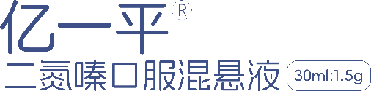
谢谢审阅，恳请支持！
早治疗早获益，避免神经损伤
期待携手医保，挽救罕见生命
每一个罕见病群体，都不应该被放弃

